Slide 1

Кейс № 20
Обезвоживание илового осадка на очистных сооружениях
ООО «ЭН+ ТЕПЛО ВОЛГА» (ООО «Заводские сети»).
Трекер кейса: Тигунцев Степан Георгиевич, к.т.н., доцент
Имена участников: Калабухов Роман, Седунов Леонид, Середкин Иван

Slide 2



Проблема
Неравномерное распределение илового осадка из нефтеотделителей в аккумулирующих ёмкостях ила, приводящее к нарушению процесса обезвоживания осадка на ОС «Промстоки». Вследствие нарушения процесса обезвоживания происходит вынос ила в канализацию, что несет риск увеличения платы за негативное воздействие на систему канализации до 49 млн. руб.
Заказчик: ООО «ЭН+ ТЕПЛО ВОЛГА» (ООО «Заводские сети»).»
Задача:
Рассмотреть различные варианты со схожими проблемами.
Изучить различные решения проблемы.
Определить наиболее эффективный метод.
Обеспечить равномерное распределение илового осадка в аккумулирующих емкостях.

Slide 3
Релевантность и соответствие задаче
Поставленная задача от заказчика ООО «ЭН+ ТЕПЛО ВОЛГА» (ООО «Заводские сети») требует внедрения новых очистных сооружений, так как на данный момент основная проблема заключается в неравномерном распределение илового осадка, что приводит к нарушению обезвоживания. В данной ситуации необходимо применить новое оборудование, которое не даст не правильно распределить осадок, а обезвоживание будет происходить сразу же после выхода из очистного сооружения. Также традиционные канализационные очистные сооружения (КОС) имеют множество недостатков, таких как:
Содержание патогенных организмов, ионов тяжелых металлов в активной форме (бактерии, яйца гельминтов и др.).
Сильный неприятный запах.
Необходимость особых мер для обезвоживания и сушки, низкая влагоотдача.
Неудобства при упаковке и перевозке.
Проблемы с утилизацией или использованием в хозяйстве.

Slide 4
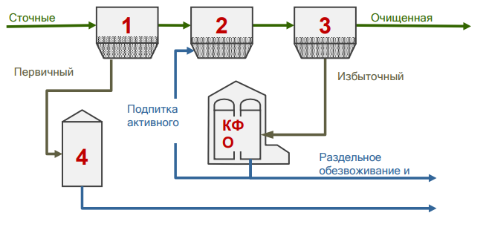
Технологическая схема переработки осадка
Сточные воды попадают в первичный отстойник(1), оттуда первичный осадок поступает в анаэробный реактор(4), из него осадок идет раздельное обезвоживание.
После первичного отстойника(1) вода попадает в биологический реактор(2), в котором проходит вторую стадию очищения сточных вод и получает подпитку активного ила из КФО.
После реактора(2), вода поступает во вторичный отстойник(3), избыточный ил идет в КФО, очищенная вода идет дальше.
Из КФО иловый осадок поступает на обезвоживание.
Обозначения:
1 – первичный отстойник,
2 – биологический реактор (аэротенк),
3 – вторичный отстойник,
4 –анаэробный реактор (метан-танк)

Slide 5
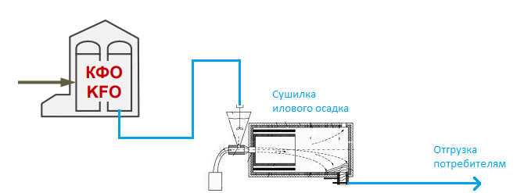
Решение проблемы
Иловый осадок традиционных канализационных очистных сооружений (КОС) имеет множество недостатков, которые описали ранее, проанализировав различные варианты с похожими проблемами, мы нашли решение - это метод очистки илового осадка при помощи ферментно-кавитационной переработки(КФО).
Данный способ переработки илового осадка имеет такие достоинства, как:
Отсутствие патогенных организмов.
Отсутствие неприятного запаха.
По окончании цикла обработки в реакторе КФО образуется сметанообразная масса, которая поступает в сушилку, откуда выходит сухой рассыпчатый порошок, который можно перевозить навалом или в упаковке.

Slide 6
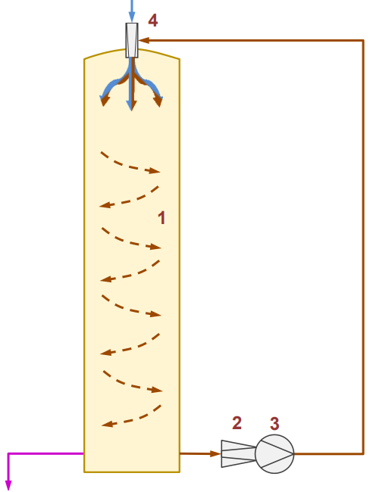
Переработка илового осадка в ферментно-кавитационных реакторах КФО
Вихревой генератор турбуджет (2) обеспечивает кавитацию низкой интенсивности, которая физически уничтожает крупные клетки.
Циркуляционный Насос (3) обеспечивает циркуляцию ила во время рабочего цикла.
Оксиджет (4) засасывает атмосферный воздух внутрь реактора, используя энергию потока.
Внутренняя конструкция реактора КФО (1) обеспечивает интенсивное перемешивание ила.
Aктивный ил растет в обогащенной кислородом среде, потребляя ферменты и липиды .
Тяжелые металлы соединяются с фе6рментами и аминокислотами и переходят в нерастворимые комплексы, не усваиваемые растениями.
По окончании цикла обработки, выгружаемая среда стабилизированный осадок на 92- 95%, минерализованный ил.
Оксиджет (струйный аэратор)
Вертикальный реактор KFO
Циркуляционный насос
Турбуджет(вихревой генератор)

Slide 7
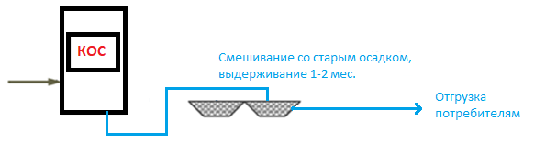
Варианты обезвоживания осадка
Действующий способ обезвоживания на производстве у заказчика.
Способ обезвоживания осадка, предлагаемый на замену.

Slide 8
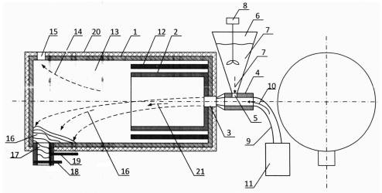
Принцип сушки илового осадка
Иловый осадок
ПатентRU №2 710 070.

Slide 9
Параметры установки КФО
Показатель | Значение
Длительность цикла переработки [ч] | 6…12
Потребляемая электрич. мощность на 1 м³ осадка [кВт] | ~0.25-0,7
Высота реакторов [м] | 12-15
Вредные выбросы в атмосферу и запахи | полн. отсутствуют
Качество возвратной воды при обезвоживании, БПК (20) [мг/л] | ~100
Качество возвратного активного ила для подпитки КОС | высокоактивный

Slide 10
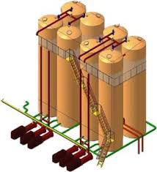
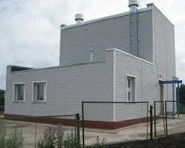
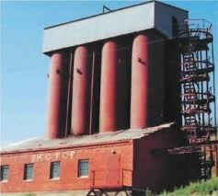
Вид исполнения установки КФО
Установка ферментно-кавитационной переработки КФО выполняется в виде батареи вертикальных реакторов, установленных на общем фундаменте. Насосное оборудование размещается на нижнем уровне вблизи реакторов.

Slide 11
Дорожная карта
Оценка износа
Работа с дилерами
Плановые испытания и проверки
Работа с дилерами для проектирования КФО и сушилки
Проверка работоспособности сушилки
Анализ очищенного илового осадка
Оценка износа оборудования
Испытание КФО
Единая база данных и анализ информации
Принятие решений
Установка
КФО
Установка
сушилки
Обучение
персонала

Slide 12









Бизнес-модель
01
Кому реализовывать?
ООО «ЭН+ ТЕПЛО ВОЛГА» и
предприятия со схожей проблемой.
02
Что реализовывать?
Ферментно-кавитационной переработка КФО
03
Какой доход?
Доход будет составлять 49 млн. руб. в год , в связи с отсутствием негативного воздействия на канализационную систему.
04
Как реализовывать?
Через договорные отношения: договора на внедрение, передачу, продажу готового продукта, на внедрение и эксплуатацию.
Целевая аудитория – химические заводы, заводские сети
Ценностное предложение –
Улучшение способа переработки ила, т.к. позволяет убрать патогенные организмы, неприятный запах и т.д.
Способы продаж – через договорные отношения
Ключевые ресурсы – техническое оборудование; квалифицированный персонал; денежные средства на установку КФО
Стратегия роста – расширение географии услуг на новые регионы и страны;
Предлагаемые услуги – использование оборудования, регистрирующего частичные разряды; использование терморезисторов
Партнёры – производители диагностического оборудования; научно-исследовательские организации
Структура затрат – оборудование; обучение персонала
Источники дохода – сокращение трат на устранение негативного воздействия на канализацию

Slide 13
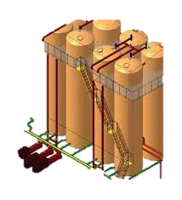





Анализ рисков и стратегии их минимизации
Основные риски при внедрении предлагаемого решения:
Печь для сушки илового осадка находится в разработке;
Запрет на поставку зарубежного оборудования, вследствие санкций;
Поломка оборудования и комплектующих по причинам, независящим от Заказчика;
Стратегии минимизации рисков проекта:
Работа напрямую с производителем промышленных печей для проектирования наиболее подходящей модели.
Работа с официальными компаниями, оценка их деятельности на российском рынке.
Гарантийная замена вышедших из строя компонентов системы от производителя.
Алгоритм взаимосвязей между процессом эксплуатации КФО и причинами, влияющими на производственную деятельность Компании
Взаимное влияние
Следствие
Использование КФО
Множество проблем связанных с КОС отпадают при использовании КФО
Необходимо научить персонал новому оборудованию
Необходимо обеспечить наиболее подходящую печь
Увеличение финансовых издержек
Естественный износ
Внешние воздействия
Упущенная выгода от ограничения подачи питания

Slide 14
Финансовые показатели
Затраты на внедрение проекта | При внедрении проекта | Без внедрения проекта
 | Млн, руб. | Млн, руб.
1. Штраф за негативное воздействие на систему канализации | 0 | 49
2. Затраты на установку нового оборудования КФО | 10,5 | 0
2.1 Приобретение оборудования в объеме необходимой комплектации | 9,3 | 0
2.2 Выполнение проектно-конструкторских работ | 0,9 | 0
2.3 Услуги шеф-монтажа от организации-поставщика оборудования | 0,3 | 0
3. Затраты на производство сушилки | 0,95 | 0
3.1 Приобретение оборудования в объеме необходимой комплектации | 0,7 | 0
3.2 Выполнение проектно-конструкторских работ | 0,15 | 0
3.3 Услуги шеф-монтажа от организации-поставщика оборудования | 0,1 | 0
4. Амортизация предлагаемой системы (в год) | 1,92 | 0
5. Прочие расходы (тех. Обслуживания, гарантийная замена, проверка, калибровка и др). | 0,3 | 0
Итог: | 13,67 | 49
Общий экономический эффект (с внедрением проекта и без него) | +35,33 | -49

Slide 15
Финансовые потери за 8 лет при внедрение проекта
Финансовые показатели за 8 лет
Финансовые потери за 8 лет
без внедрения проекта
Затраты на внедрение проекта
Затраты на эксплуатацию
Иловый осадок преобразованный в порошок после процесса очистки и сушки можно продавать, как вещество для удобрения почвы земли.
Прибыль с продажи удобрения будет составлять от 2 до 4 млн. руб. в год.
Также необходимо учесть, штраф 49 млн. руб. в год, связанный с загрязнением канализационной системы.

Slide 16
Финансовые показатели
Затраты на реализацию проекта намного меньше, чем оплата штрафа.

Slide 17
Вывод
Внедрение предлагаемой очистки при помощи ферментно-кавитационной переработки (КФО), решит главную проблему связанную с неравномерным распределением илового осадка, а сушилка исправит нарушения с процессом обезвоживания, так как осадок, прошедший через КФО будет иметь сметанообразный вид, и после сушки получится сухой рассыпчатый порошок. Новое оборудование также исключит такие недостатки как: патогенные организмы, неприятные запахи; уменьшает количество тяжелых металлов.
Проблема с длительностью сушки илового осадка (1-2 месяца) решится: осушение происходит сразу же после выхода из ферментно-кавитационной переработки (КФО) при попадании в печь. После термической обработки получается рассыпчатый порошок, который можно продавать, как удобрение, что принесёт от 2 до 4 млн. руб. в год.
Разработанное решение может быть масштабировано на любые объекты, требующие сушки илового осадка.

Slide 18
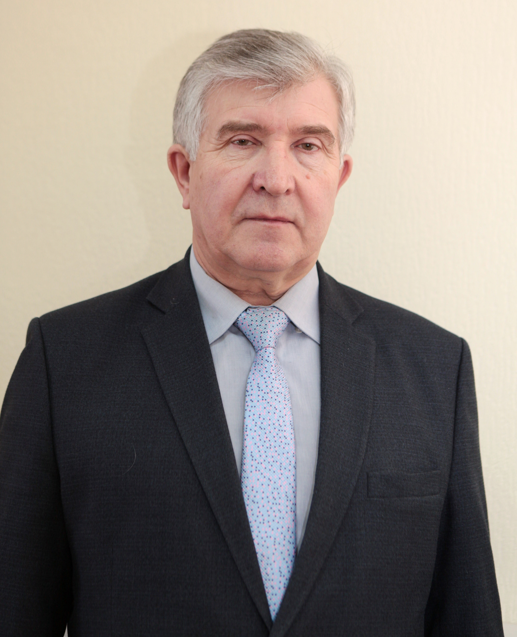
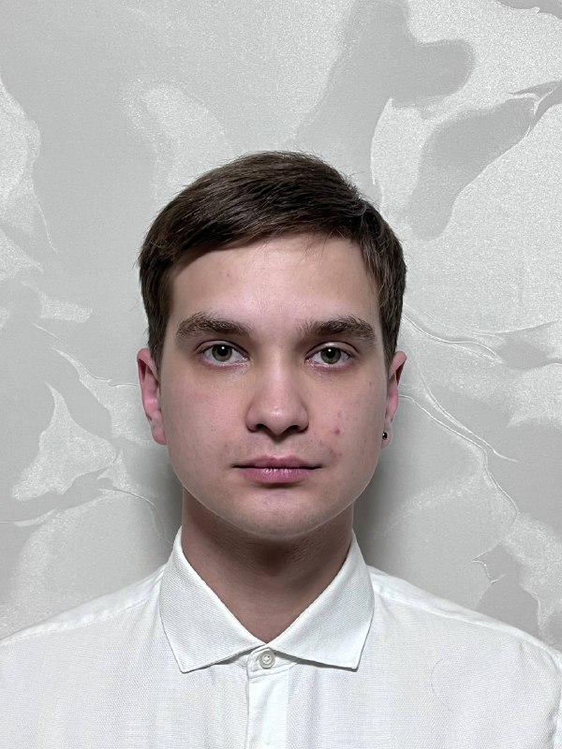
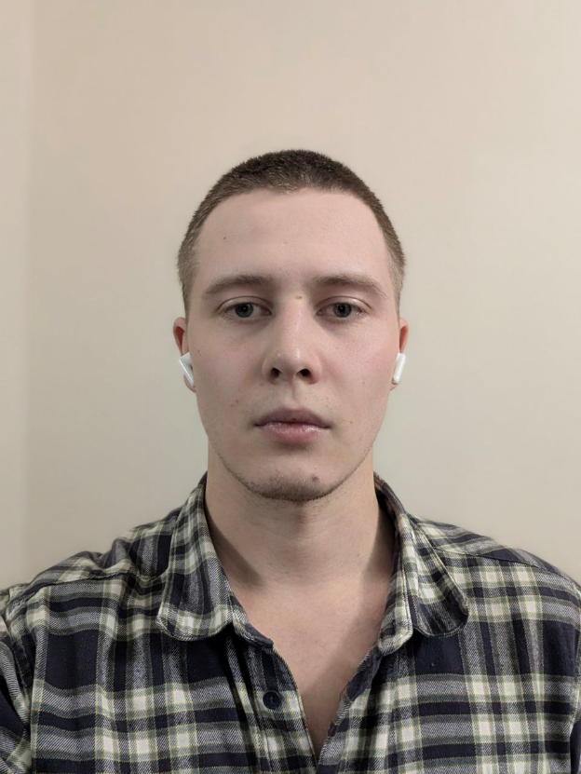
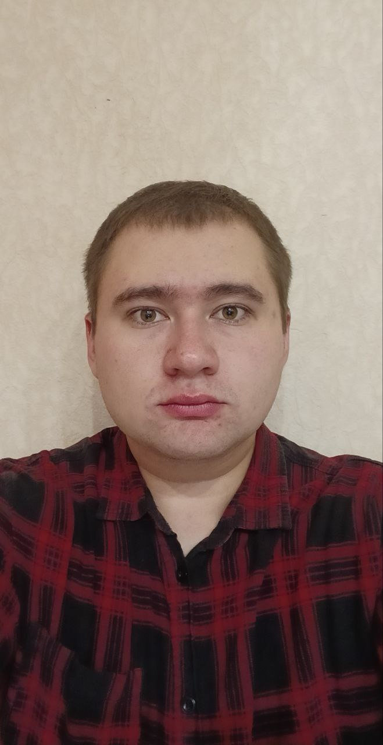
Трекер кейса
Тигунцев Степан Георгиевич
Седунов Леонид
Калабухов Роман
Середкин Иван

